Slide 1


IТ Образование
Для специалистов всех уровней!
WWW.ITEDUCATE.COM.UA

Slide 2


Условные и циклические конструкции
Понятие "условная конструкция"
Оператор ветвления (условная инструкция, условный оператор) —оператор, конструкция языка программирования, обеспечивающая выполнение определённой команды (набора команд) только при условии истинности некоторого логического выражения, либо выполнение одной из нескольких команд (наборов команд) в зависимости от значения некоторого выражения.
Разновидности условных конструкций:
Условный оператор: if … else
Тернарный оператор: … ? … : …
Оператор многозначного выбора: switch

Slide 3
Условные и циклические конструкции
Условный оператор “if”
Оператор if проверяет переданное ему условие: если результат — true, то выполняется команда(серия команд) в операторных скобках.
var price = 150;
If (price < 200) {
console.log(“покупаю”);
}
true
условие
false
серия команд
В логическом контексте число 0, пустая строка "", null и undefined, а также NaN являются false, остальные значения — true.

Slide 4
Условные и циклические конструкции
Условный оператор “if..else”
Необязательный блок else оператора if выполняется в том случае, если условие ложное (false).
var price = 150;
If (price < 200) {
console.log(“покупаю”);
}
else {
console.log(“не покупаю”);
}
true
условие
false
серия команд
серия команд

Slide 5
Условные и циклические конструкции
Тернарный оператор
Тернарный оператор имеет следующий вид: условие ? значение1 : значение2. Он проверяет условие, затем, если оно истинно, возвращает «значение1» , если ложно — «значение2».
var answer = (price < 200) ? “покупаю” : “не покупаю”;
console.log(answer);
true
“значение 2”
var a =
условие
“значение 1”
false

Slide 6
Условные и циклические конструкции
Оператор многозначного выбора “switch”
Конструкция switch заменяет собой сразу несколько if. Применяется в том случае, если нужно сравнить выражение сразу с несколькими вариантами.
switch (wordToTranslate) {
case “cat”: { console.log(“кошка”); break; }
case “dog”: { console.log(“собака”); break; }
case “mouse”: { console.log(“мышь”); break; }
default: { console.log(“нет слова в словаре”); }
}
выражение
case “значение 1”:
{серия команд}
case “значение 2”:
{серия команд}

Slide 7

Условные и циклические конструкции
Понятие “циклическая конструкция”
Цикл — разновидность управляющей конструкции в высокоуровневых языках программирования, предназначенная для организации многократного исполнения набора инструкций. Также циклом может называться любая многократно исполняемая последовательность инструкций, организованная любым способом (например, с помощью условного перехода).
Разновидности циклических конструкций:
Цикл с предусловием: while
Цикл с постусловием: do…while
Цикл со счётчиком: for

Slide 8
Условные и циклические конструкции
Цикл с предусловием “while”
Цикл while выполняет набор инструкций до тех пор, пока условие удовлетворяет истинности.
Итерация — одно повторение цикла.
var a = 0;
while (a < 10) {
console.log(a);
а++;
}
false
условие
true
{набор инструкций}
Console:
0
1
2
…
8
9

Slide 9
Условные и циклические конструкции
Цикл с постусловием “do…while”
Цикл do…while вначале выполняет набор инструкций, а затем проверяет истинность условия.
var a = 0;
do {
console.log(a);
а++;
}
while (a < 10);
{набор инструкций}
Console:
0
1
2
…
8
9
true
условие
false

Slide 10
Условные и циклические конструкции
Цикл со счетчиком “for”
Цикл for имеет вид: for (счетчик; условие; шаг) { тело цикла }, и выполняется с определенным шагом до тех пор, пока счетчик удовлетворяет условию.
Любая часть for может быть пропущена, однако сами точки с запятой обязательно должны присутствовать, иначе будет ошибка синтаксиса.
for (var i = 0; i < 10; i++) {
console.log(i);
}
создание счетчика
false
условие
true
{набор инструкций}
Console:
0
1
…
8
9
изменение счетчика

Slide 11
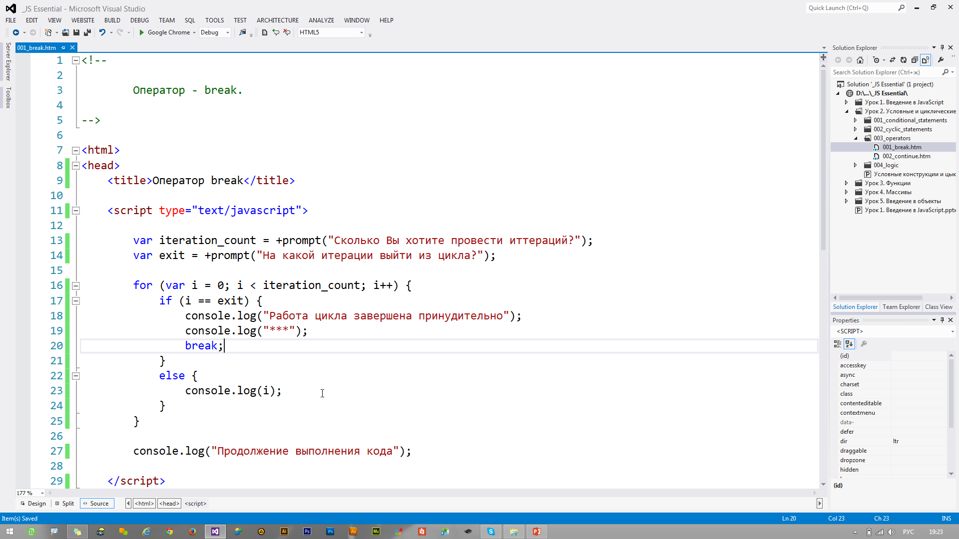
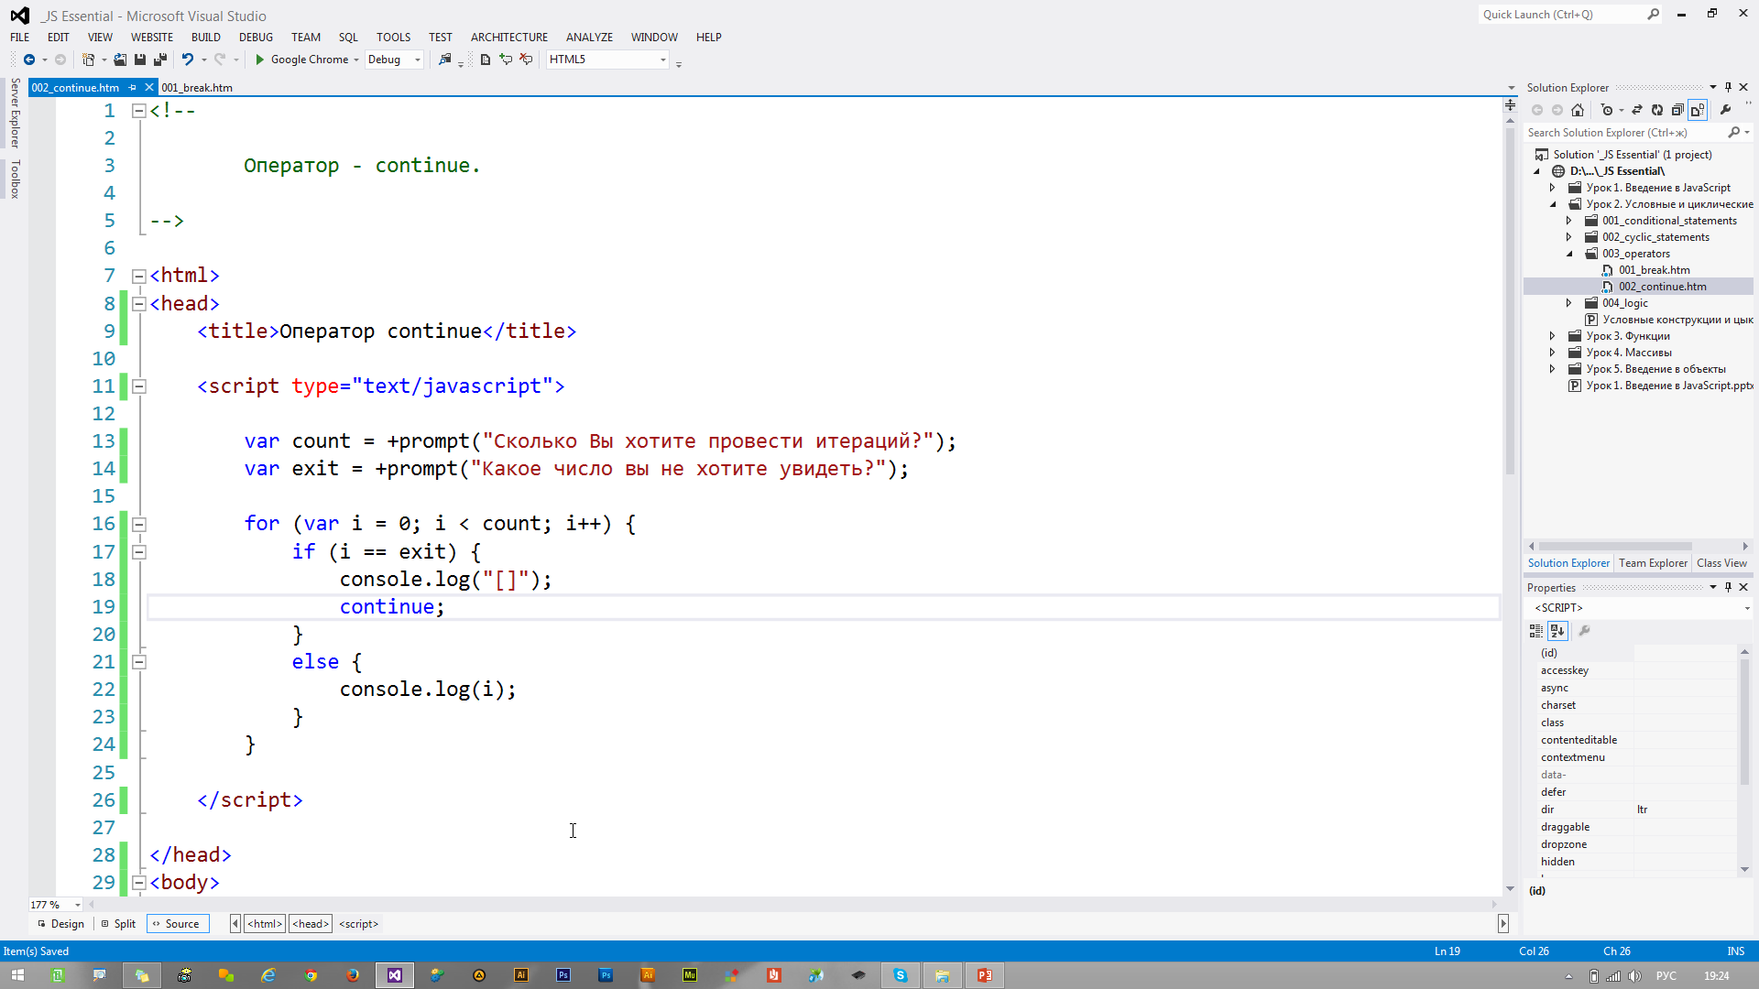
Условные и циклические конструкции
Операторы “break” и ”continue”
Операторы break и continue используются для более гибкого управления циклом:
break — выход из цикла при необходимых условиях.
continue — прекращение выполнения текущей итерации цикла и переход к следующей.

Slide 12
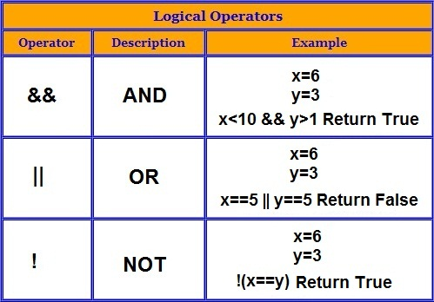
Условные и циклические конструкции
Логические операторы
В JavaScript поддерживаются операторы || (ИЛИ), && (И) и ! (НЕ).
Логическое ИЛИ в классическом программировании работает следующим образом: «если хотя бы один из аргументов true, то возвращает true, иначе — false.
Логическое И возвращает true, если оба аргумента истинны, а иначе — false.
Логическое НЕ приводит аргумент к логическому типу и возвращает противоположное значение.

Slide 13
Q&A

Slide 14

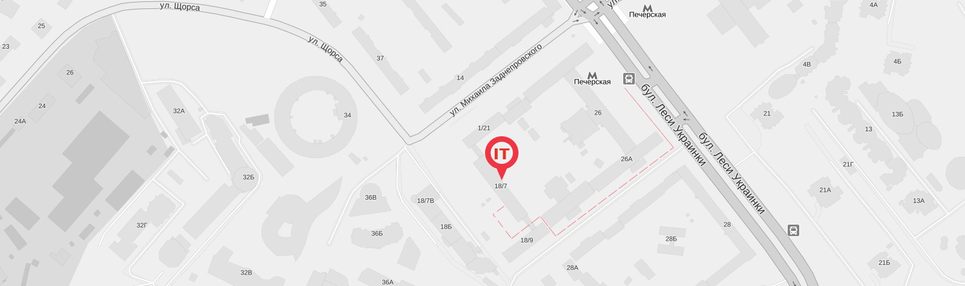
КОНТАКТНЫЕ ДАННЫЕ
ITEA
ул. Кутузова, 18/7, оф. 301
Киев
03133
+38 044 590 08 38
info@iteducate.com.ua
www.iteducate.com.ua
https://www.facebook.com/ITeducate

